Slide 1
SQL

Slide 2
Qu’est-ce que le SQL ?

Slide 3
Cours SQL : Requêtes fondamentales
Introduction
SQL (Structured Query Language) est un langage utilisé pour manipuler des bases de données relationnelles. Nous allons étudier plusieurs types de requêtes avec des exemples spécifiques.

Slide 4
1. Lecture de données simples avec SELECT
SELECT * FROM invoice; Récupère toutes les colonnes et toutes les lignes de la table invoice.
SELECT * FROM article; Récupère toutes les colonnes et toutes les lignes de la table article.
SELECT invoice_id, total FROM invoice; Sélectionne uniquement les colonnes invoice_id et total de la table invoice.
SELECT article_name, unit_price FROM article; Récupère les colonnes article_name et unit_price de la table article.

Slide 5
2. Élimination des doublons avec DISTINCT
SELECT DISTINCT invoice_id FROM invoice_item; Récupère uniquement les valeurs uniques de invoice_id dans invoice_item.
SELECT DISTINCT article_id FROM invoice_item; Récupère uniquement les valeurs uniques de article_id dans invoice_item.

Slide 6
3. Limiter les résultats avec LIMIT
SELECT * FROM invoice LIMIT 5; Affiche uniquement les 5 premières lignes de la table invoice.

Slide 7
COUNT, SUM, AVG, MIN, MAX

Slide 8
4. Fonctions d’agrégation
SELECT COUNT(*) FROM invoice; Compte le nombre total de lignes dans la table invoice.
SELECT SUM(total) FROM invoice; Calcule la somme totale de la colonne total.
SELECT AVG(total) FROM invoice; Calcule la moyenne des valeurs dans la colonne total.
SELECT MIN(total) FROM invoice; Trouve la plus petite valeur dans la colonne total.
SELECT MAX(total) FROM invoice; Trouve la plus grande valeur dans la colonne total.

Slide 9
=, >, <, >=, <=, <>,
BETWEEN ... AND ...
IN, LIKE, NOT IN, NOT LIKE,
AND, OR

Slide 10
5. Conditions avec WHERE
SELECT * FROM invoice WHERE invoice_id = 160025; Récupère les factures ayant l’identifiant 160025.
SELECT * FROM invoice WHERE total >= 10; Récupère les factures dont le total est supérieur ou égal à 10.
SELECT * FROM invoice WHERE time BETWEEN '9:00' AND '9:30'; Récupère les factures générées entre 9h00 et 9h30.
SELECT * FROM article WHERE article_id IN (12, 13, 14, 15); Récupère les articles ayant un article_id dans la liste donnée.
SELECT * FROM article WHERE article_name LIKE 'BAGUETTE%'; Récupère les articles dont le nom commence par "BAGUETTE".
SELECT * FROM article WHERE article_name NOT LIKE 'BAGUETTE%'; Récupère les articles dont le nom ne commence pas par "BAGUETTE".
SELECT * FROM invoice WHERE time BETWEEN '9:00' AND '9:30' AND total > 5; Récupère les factures générées entre 9h00 et 9h30, et dont le total est supérieur à 5.
Requête imbriquée : SELECT * FROM invoice_item WHERE article_id = (SELECT article_id FROM article WHERE article_name = 'CROISSANT'); Récupère les lignes de invoice_item associées à l’article nommé "CROISSANT".

Slide 11
6. Trier les données avec ORDER BY
SELECT * FROM invoice ORDER BY total; Trie les factures par total en ordre croissant.
SELECT * FROM invoice ORDER BY total DESC; Trie les factures par total en ordre décroissant.

Slide 12
7. Groupement avec GROUP BY
SELECT article_id, SUM(quantity) AS quantite_vendue_par_article FROM invoice_item GROUP BY article_id; Calcule le total des quantités vendues pour chaque article_id.
SELECT article_id, SUM(quantity) AS quantite_vendue_par_article FROM invoice_item GROUP BY article_id HAVING quantite_vendue_par_article >= 5; Même requête, mais affiche uniquement les articles avec une quantité vendue supérieure ou égale à 5.

Slide 13
Les jointures

Slide 14
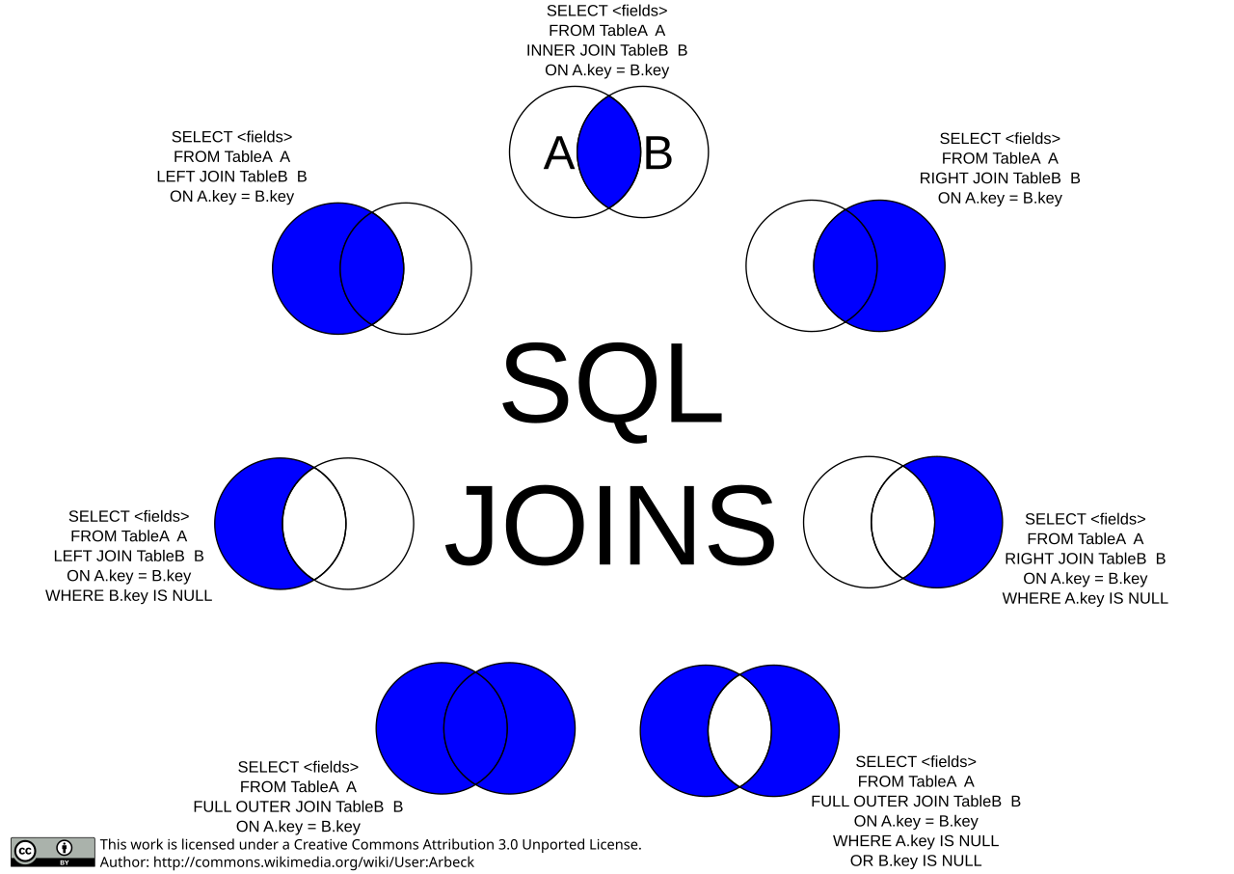

Slide 15
8. Les jointures
SELECT * FROM invoice_item INNER JOIN article ON invoice_item.article_id = article.article_id; Récupère les lignes communes aux tables invoice_item et article.
SELECT * FROM invoice_item LEFT JOIN article ON invoice_item.article_id = article.article_id; Récupère toutes les lignes de invoice_item et complète avec article si possible.
SELECT * FROM invoice_item RIGHT JOIN article ON invoice_item.article_id = article.article_id; Récupère toutes les lignes de article et complète avec invoice_item si possible.
Requête jointe avec tri : SELECT item.invoice_id, a.article_name, item.quantity FROM invoice_item AS item INNER JOIN article AS a ON item.article_id = a.article_id ORDER BY item.invoice_id; Associe chaque facture avec le nom de l’article et la quantité, triées par invoice_id.
Requête jointe complète : SELECT i.invoice_id, i.date, i.time, a.article_name, a.unit_price, item.quantity, i.total FROM invoice_item AS item INNER JOIN invoice AS i ON item.invoice_id = i.invoice_id INNER JOIN article AS a ON item.article_id = a.article_id ORDER BY i.invoice_id; Affiche les détails complets des factures, articles, et quantités vendues.

Slide 16
Explorer les données
Lister tous les articles disponibles avec leurs prix.
Afficher les factures ayant un total supérieur à 10 €.
Effectuer des calculs
Trouver le montant total des ventes pour la journée.
Identifier l'article le plus vendu.
Utiliser des jointures
Associer chaque facture à ses articles et quantités correspondants.
Lister tous les articles qui n'ont pas encore été vendus.
Créer des statistiques
Calculer la quantité totale vendue pour chaque article.
Trouver les heures où les ventes sont les plus importantes.
Requêtes imbriquées
Trouver toutes les factures contenant au moins un "CROISSANT".
Lister les factures avec plus de 5 articles au total.

Slide 17
Explorer les données
SELECT article_name, unit_price FROM article;
SELECT * FROM invoice WHERE total > 10;
Effectuer des calculs
SELECT SUM(total) AS montant_total FROM invoice;
SELECT article_id, SUM(quantity) AS total_vendu
FROM invoice_item
GROUP BY article_id
ORDER BY total_vendu DESC
LIMIT 1;
Utiliser des jointures
SELECT i.invoice_id, a.article_name, item.quantity
FROM invoice_item AS item
INNER JOIN article AS a ON item.article_id = a.article_id
INNER JOIN invoice AS i ON item.invoice_id = i.invoice_id;
SELECT article_name
FROM article
WHERE article_id NOT IN (
SELECT DISTINCT article_id FROM invoice_item);

Slide 18
Créer des statistiques
SELECT a.article_name, SUM(item.quantity) AS total_vendu
FROM article AS a
INNER JOIN invoice_item AS item ON a.article_id = item.article_id
GROUP BY a.article_name;
SELECT time, SUM(total) AS montant_total
FROM invoice
GROUP BY time
ORDER BY montant_total DESC
LIMIT 1;
Requêtes imbriquées
SELECT DISTINCT i.invoice_id
FROM invoice AS i
INNER JOIN invoice_item AS item ON i.invoice_id = item.invoice_id
WHERE item.article_id = (
SELECT article_id FROM article WHERE article_name = 'CROISSANT');
SELECT i.invoice_id, SUM(item.quantity) AS total_articles
FROM invoice AS i
INNER JOIN invoice_item AS item ON i.invoice_id = item.invoice_id
GROUP BY i.invoice_id
HAVING total_articles > 5;

Slide 19
6. Requêtes avancées avec filtres
Trouver toutes les factures contenant à la fois un "CROISSANT" et une "BAGUETTE"
Lister les articles dont le nom contient "PAIN" (insensible à la casse)
7. Requêtes sur les ventes
Identifier les articles ayant généré le plus de revenus (prix * quantité)
Trouver les factures où plus de 3 types d’articles différents ont été achetés
8. Analyse des horaires de vente
Identifier l'heure où le montant total des ventes a été le plus élevé
Trouver le nombre de factures émises par tranche horaire de 30 minutes
9. Requêtes avec sous-requêtes et conditions
Lister les articles vendus uniquement une fois (quantité totale = 1)
Trouver les factures ayant au moins un article vendu plus de 5 fois
10. Requêtes avec jointures multiples
Lister toutes les factures avec leurs articles et le montant total par article

Slide 20
6. Requêtes avancées avec filtres
SELECT DISTINCT i.invoice_id
FROM invoice_item AS item
INNER JOIN invoice AS i ON item.invoice_id = i.invoice_id
WHERE item.article_id IN (
SELECT article_id FROM article WHERE article_name IN ('CROISSANT', 'BAGUETTE')
)
GROUP BY i.invoice_id
HAVING COUNT(DISTINCT item.article_id) = 2;
SELECT article_name
FROM article
WHERE article_name LIKE '%PAIN%';
7. Requêtes sur les ventes
Identifier les articles ayant généré le plus de revenus (prix * quantité)
Trouver les factures où plus de 3 types d’articles différents ont été achetés
8. Analyse des horaires de vente
Identifier l'heure où le montant total des ventes a été le plus élevé
Trouver le nombre de factures émises par tranche horaire de 30 minutes
9. Requêtes avec sous-requêtes et conditions
Lister les articles vendus uniquement une fois (quantité totale = 1)
Trouver les factures ayant au moins un article vendu plus de 5 fois
10. Requêtes avec jointures multiples
Lister toutes les factures avec leurs articles et le montant total par article

